Slide 1
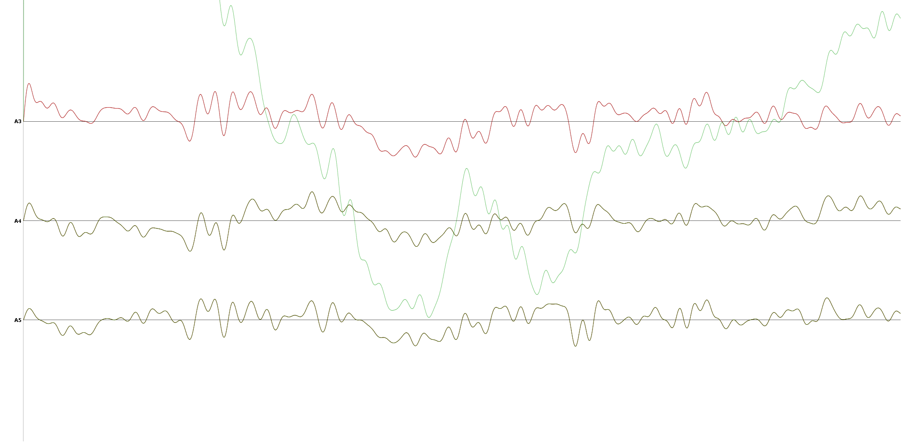
Test de la suppression de la demande à l’utilisateur de réintroduire le fichier de coordonné spaciale des électrodes.
Vérification si la conversion de coordonné cartésien vers sphérique de MichaelDP marche bien :
En Noir, interpolation avec conversion de coordonné de Michael sur le fichier de coordonné biosemi64_officialAB_update.locs sélectionné dans le module Channel sans resélection de l’utilisateur avant exécution.
En rouge, l’interpolation en resélectionnant le fichier biosemi64_officialAB_update.locs avant exécution pour qu’il soit loader directement pas eeglab
En vert le signal original non interpollé.
Seul l’électrode A4 était interpolé. On remarque que le résultat de l’interpolation entre la courbe rouge et noir est identique. Cela confirme bien que on n'a pas besoin de loader à nouveau le fichier avec eeglab et qu’on peut le loader directement dans EEGpal et faire confiance au conversion cartésien polaire de MichaelDP.

Slide 2
Double vérification
Si je load le fichier 64-Biosemi_OVAL_AB.xyz ou XBrainVision64elec.locsdans EEGpal dans le module Electrodes et que je fais l’interpolation avec eegpal (spherical), ça marche très bien et le résultat est même identique que avec le fichier de coordonné biosemi64_officialAB_update.locs pour le Biosemi et légèrement différent pour BrainVision (ce qui est normal car pas même coordinate).

